Slide 1
ОДАРЕННЫЕ ДЕТИ В ДОУ
РЕСПУБЛИКА ДАГЕСТАН Администрация городского округа «город Дагестанские Огни» Муниципальное бюджетное дошкольное образовательное учреждение «Детский сад № 5 «Дружба» 368670, Республика Дагестан, город Дагестанские Огни, пер.Звездный, 21 «а» Е-mail:oqnidou5@mail.ru
Педагог-психолог
Курбанова Н.А____.

Slide 2
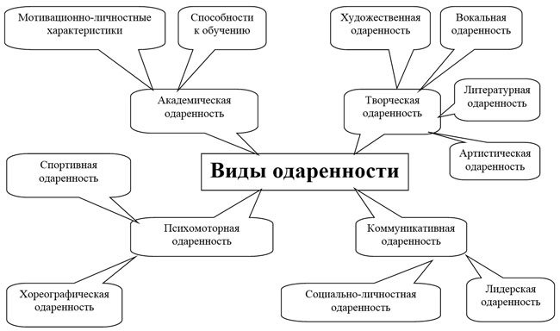
Классификация одаренности по видам деятельности

Slide 3
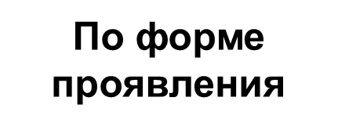
Классификация одаренности
по степени
сформированности
Потенциальная одаренность
Актуальная одаренность
ЯВНАЯ
СКРЫТАЯ

Slide 4
ПРОГНОЗИРОВАНИЕ
одаренность
одаренность
Вид деятельности
Диагностические
данные
Планируемый
результат
Художественная одаренность
Проявление фантазии. Высокое качество и разнообразие творческих работ в соответствии с возрастом.
Творческая одаренность
Вокальная
одаренность
Умение понимать и воспроизводить мелодию, чувство ритма, хороший голос, музыкальный слух. Участие в фестивалях и конкурсах.
Литературная одаренность
Умение понимать и воспроизводить мелодию, чувство ритма, хороший голос, музыкальный слух. Участие в фестивалях и конкурсах.
Артистическая одаренность
Умение «вжиться» в роль, держаться на публике, желание подражать , участие в различных видах театральной деятельности

Slide 5
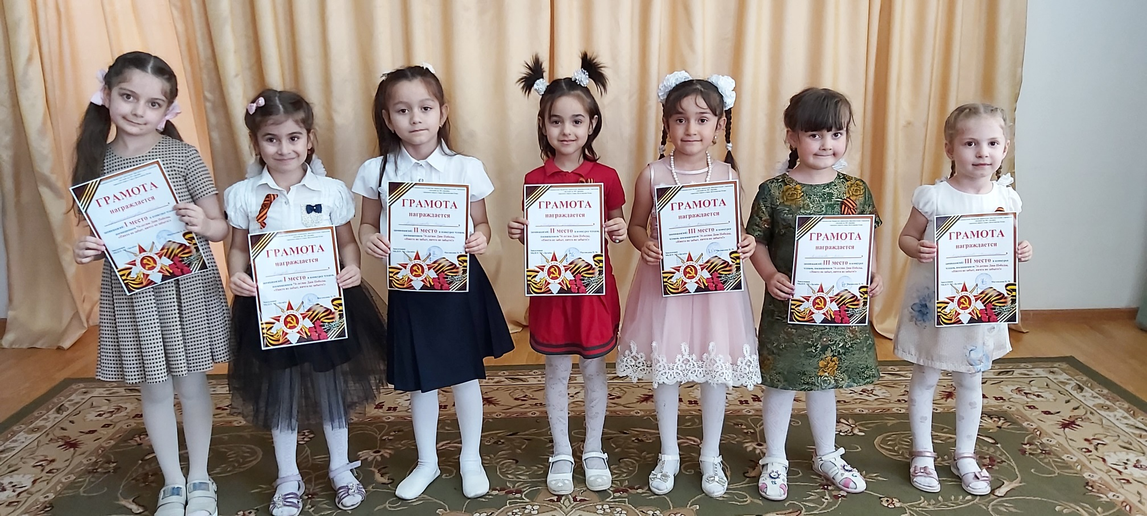
умники и умницы

Slide 6
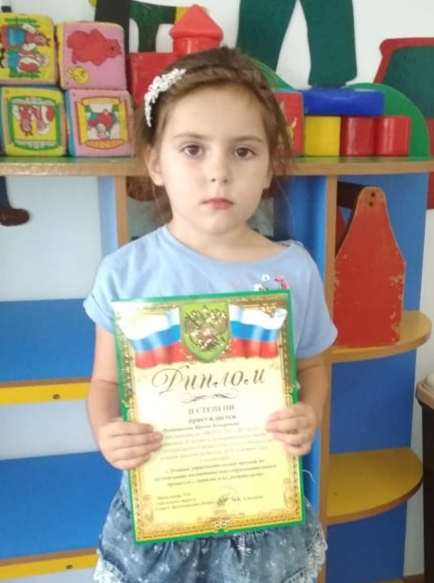
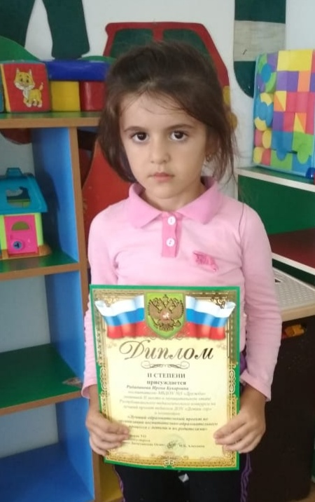
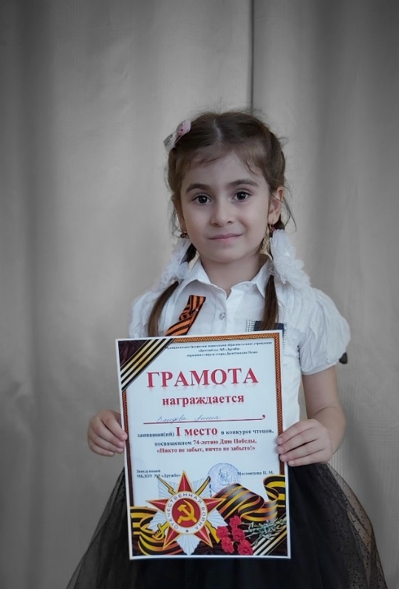
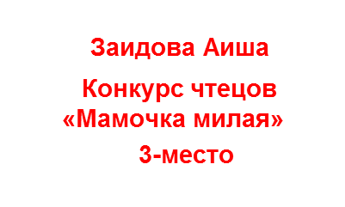
умники и умницы
Алиева Мадина
Конкурс
«Мой любимый город»
1 место
Курбанова Зулейха
Конкурс
«Неопалимая купина»
2 место

Slide 7
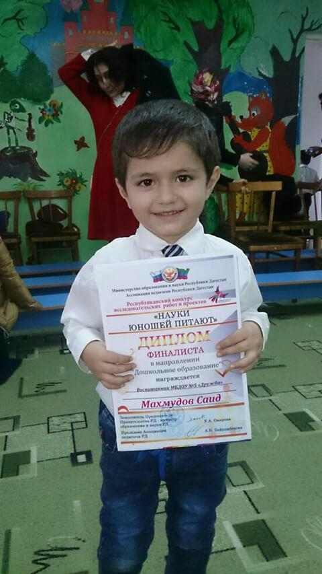
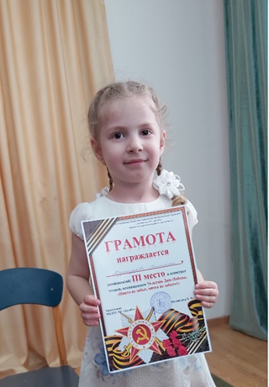
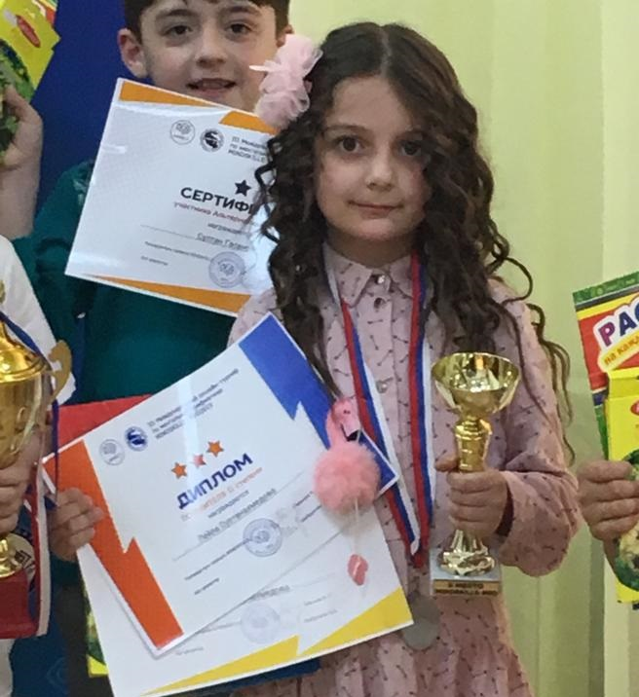
умники и умницы
Махмудов Саид
1 место в республиканском конкурсе «Науки юноши питают»
Абдулкадырова Патимат
3 место
Конкурс чтецов
Султанахмедова Лейла
1 место в международной олимпиаде по ментальной арифметике .

Slide 8
Развитие кружковой работы детского сада
« ПДД «Юный велосипедист» ( основы безопасности)- старшая группа № 2 (воспитатель Магомедова М.Ф.);
«Радуга» ( кружок изодеятельности - использование нетрадиционных художественных техник ручного труда - воспитатель Гамзаева О.А.);
« Экология в мире природы" (познавательное развитие) ( воспитатель Мирзаева Л.В.);
«Тропинка здоровья»- физическое развитие–(инструктор по физической культуре Сулейманова К.А.)
« В мире театра» -речевое развитие –воспитатель Махмудова М.Р.
«Маленькие звездочки» художественно-эстетическое развитие(музыка) – муз. руководитель Таривердиева М.Г.
«Мой родной край» (региональный компонент) руководитель кружка
педагог-психолог Курабнова Н. А.

Slide 9
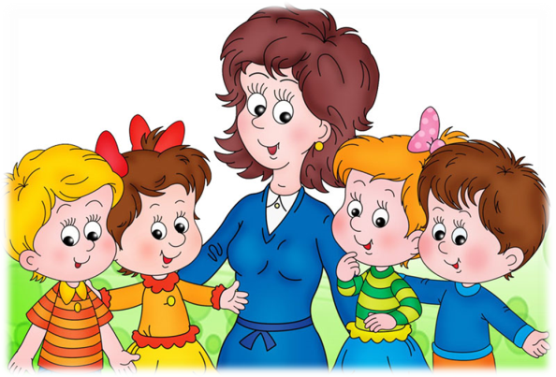
Мы городимся нашими талантами!
Коллектив МБДОУ “Детский сад № 5” желает всем коллегам: талантливых и благодарных воспитанников,
понимаюших родителей ,
справедливых и щедрых руководителей!

